Slide 1
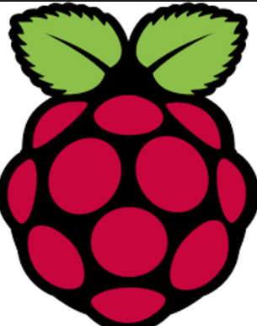
라즈베리파이 세팅

Slide 2
개발환경
Raspberry pi3 model B
Ubuntu mate 16.04 LTS
ROS Kinetic
Opencv 2.4.9
Raspberry pi Camera V2

Slide 3
라즈베리파이에 우분투 os 올리기
라즈베리파이용 os인 rasbian이 아닌 ubuntu 16.04 LTS를 설치할 것이다.
개발 환경
라즈베리파이 3B model & os를 올릴 sd card(16GB 이상)
Os image : Ubuntu 16.04 lts mate for raspberry pi
- download link https://ubuntu-mate.org/download/
Os 를 sd card에 write 할 imager :
Win32 Disk Imager download
Link - https://sourceforge.net/projects/win32diskimager/
주의 – 오드로이드용 과는 다른 버전이다.

Slide 4
Os 를 다운받으면 압축파일로 되어있고 이를 풀어주기 위해서 반디집을 설치해야 한다.
반디집 설치 : https://www.bandisoft.co.kr/bandizip/
Win32 Disk Imager download를 이용해서 os imaging 하는 방법
http://blog.puding.kr/152
우분투에서 os 올리는 방법(오드로이드 & 라즈베리파이 둘다 쓸 수 있는 방법이다.)
df -h 로 os 를 입힐 장치를 검색하고 umount한다
os image 가 있는 폴더에서 'sudo dd bs=1M if=<OS이미지명> of=<쓰기작업할SD카드디바이스명>' 를 통해 입힌다
참고 - http://dante2k.tistory.com/523

Slide 5
Opencv installation
Raspberry pi
sudo apt-get install libopencv* 한 뒤
pkg-config --cflags opencv 로 위치 확인
Sudo apt-get install ros-kinetic-cv-*
Sudo apt-get install ros-kinetic-image-geometry
이 명령에서 아무것도 뜨지 않으면 설치가 되지 않은것이다.

Slide 6
Raspberry pi ROS install
http://cafe.naver.com/openrt/14427
라즈베리파이3 모델B + 우분투 Mate 16.04 + ROS Kinetic 설치![출처] 라즈베리파이3 모델B + 우분투 Mate 16.04 + ROS Kinetic 설치! (오픈소스 소프트웨어 & 하드웨어: 로봇 기술 공유 카페 (오로카)) |작성자 표윤석

Slide 7
그 밖의 install – option (꼭 안해도 됨)
IDE – codeblocks (sudo apt-get install codeblocks)

Slide 8
라즈베리파이 카메라 연결 test
카메라를 연결한 다음
Sudo pluma /boot/config.txt에서
#start_x =0 으로 되어있는 부분의 주석을 제거하고 start_x = 1로 바꾼 다음에 재부팅 해본다.
재부팅 후 raspistill -o image.png 를 해서 이미지가 나오면 성공한 것이다.

Slide 9
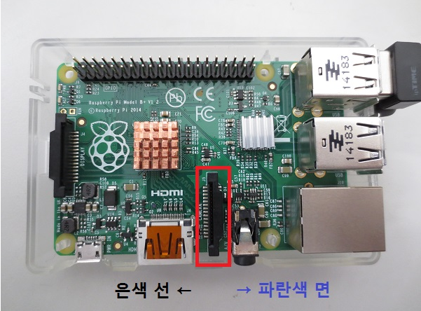
카메라는 다음과 같이 연결

Slide 10
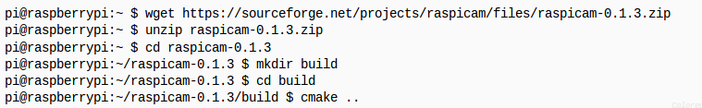
Raspicam library 설치
참고 - http://webnautes.tistory.com/956
Raspicam 라이브러리를 사용해서 라즈베리파이 카메라의 영상을 opencv에서도 사용할 수 있게 만들어야 한다.
다음 명령어들을 통해 설치할 수 있으며 설치한 다음에 앞으로 raspicam 라이브러리를 쓰고 싶으면 cmake 파일에서 다음과 같이 raspicam 을 언급해주면 된다.

Slide 11
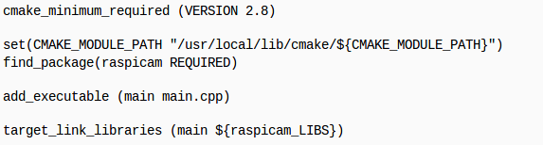

Slide 12
ㄴ

